Slide 1

データサイズを考慮した
コミッター候補者予測モデルの検討
和歌山大学 システム工学研究科
◎松本明
奈良先端科学技術大学院大学 情報科学研究科
伊原彰紀
和歌山大学 システム工学部
大平雅雄

Slide 2
OSS開発におけるコミッターの役割
多くのOSSプロジェクトにおいて，プロダクトに加えた変更をバージョン管理システムにコミットする権限を持つ，コミッターが存在する
コミッターは様々な活動を担っている
  開発者への修正依頼
  パッチ品質の検証
  構成管理
  ドキュメント作成 など
コミッターの数が不足しているプロジェクトが多くある

Slide 3



コミッターの不足が招く問題
パッチ投稿
一般開発者
コミッター
リポジトリ
少数のコミッターへのタスクの集中
レビュー時間の長期化
コミッターに昇格すべき開発者を見つけ出すことが重要
Notes:
パッチを投稿する非コミッターが多く，大量にパッチが投稿されているにも関わらず，
それをレビュー・コミットするコミッターの数が少ない場合，
コミッターへタスクが集中してしまい，対応しきれず，結果としてレビュー時間が長期化してしまうといった問題が挙げられます．
コミッターの負担を軽減し，レビュー時間の長期化を防ぐための方法としてコミッターの増員が挙げられますが
コミッターはOSSプロダクトへ直接変更を加えることのできる重要な役割であり，信頼のおける開発者である必要があります．
このことより，コミッターに昇格すべき開発者を見つけ出すことが重要となってきます．

Slide 4
コミッターへの昇格
コミッター選出はプロジェクト管理者や既存のコミッターによって行われる[1]
プロジェクトへの貢献が認められればコミッターとして選出される
  ①パッチの作成・投稿
  ②投稿されたパッチのレビュー＆フィードバック
  ③不具合に対する議論（コメントの投稿）
  ④パッチの妥当性確認後，構成管理ツールへコミット
[1] C. Jensen and W. Scacchi. Role Migration and Advancement Processes in OSSD Projects: A Comparative Case Study.
Proceedings of the 29th International conference on software engineering (ICSE’07), pp.364-374, 2007
Notes:
コミッターへの昇格について説明します．
コミッターの選出は，プロジェクト管理者や既存のコミッターなど，コミッター以上の権限を持つ開発者たちによって選出されます．
一般的に，コミッターへ昇格するためには，プロジェクト管理者にプロジェクトへの貢献を認められる必要があります．
この時の，貢献として考えられる活動として，パッチの投稿や，投稿されたパッチに対するレビュー，プロジェクト内での議論への参加が挙げられます．
しかし，コミッターの選出には明確な指標は存在しません．
プロジェクトによっては，コミッターの選出に関して公式なドキュメントが用意されていますが，
その多くではプロジェクト管理者に認められた後の，推薦や承認などの事務的な手続きに関してのみ記載されています．
そのため，プロジェクト管理者は，それぞれの主観でコミッターの選出を行っています．
このことから，コミッター選出の指標を明らかにすることで，コミッター選出を容易に行うことができると考えます．

Slide 5
コミッター昇格における問題点
コミッター選出のための客観的指標は存在しない
  プロジェクト管理者は経験的にコミッター選出を行っている
  コミッター選出にはコストがかかる
有能な開発者であっても，コミッターに推薦される前にプロジェクトから離脱してしまう恐れがある

Slide 6
コミッター昇格における問題点
開発者の活動内容例
コミッター推薦
プロジェクト離脱
コミッター推薦のタイミングは非常に重要である

Slide 7
先行研究
開発者の活動量を用いたコミッター候補者予測[2]
  コミッター候補者と一般開発者の活動履歴と活動期間を用いて予測モデルを構築
活動内容メトリクス
  活動期間（月）
  総パッチ投稿数，月パッチ投稿数（中央値）
  総パッチレビュー数，月パッチレビュー数（中央値）
  総コメント投稿数，月コメント投稿数（中央値）
^{[2]} 伊原彰紀，亀井靖高，大平雅雄，松本健一，鵜林尚靖：OSSプロジェクトにおける開発者の活動量を用いたコミッター候補者予測，電子情報通信学会論文誌，Vol.95，No.2，pp.237–249，2012

Slide 8
先行研究
コミッター昇格以前の全ての期間の各活動の中央値をメトリクスとして用いている
  長期間の活動量の中央値はコミッター候補者が有する本来の能力を過小評価する可能性がある
コミッター候補者
コミッター昇格
一般開発者
Time

Slide 9
先行研究
一般開発者がコミッターに昇格するまでの活動は常に一定であるとは限らない
^{適当なデータセット期間の取り方について}
^{考慮する必要性がある}

Slide 10
目的とアプローチ
目的
  コミッターに昇格すべき開発者に対して，適当なタイミングで推薦を行うことができるようにすること
アプローチ
  既存モデルをベースに，データセット期間の取り方を調整したコミッター候補者予測モデルを構築する
開発者
1
2
3
Month
Notes:
そこで，本研究の目的は，
コミッター選出の指標を構築することです．
そのために，本研究では以下の2つのResearch Questionsに答えます．
RQ1：コミッター選出の指標として有効な活動は何か？
このRQに答えることで，プロジェクト管理者がコミッター選出を行う際の参考となる，活動を提示することで，コミッター選出を容易に行うことができると考えます．
RQ2：開発者はコミッターへの昇格前後でどのように活動が変化するか？
このRQに答え，開発者の活動の変化を把握することによって，コミッター選出を行う際に，
コミッターへ期待する活動と昇格後の実際のコミッターの活動との差異を小さくすることができると考えます．

Slide 11

ケーススタディ
パッチの投稿・レビューに不具合管理システムJiraを利用しているOSSプロジェクト，Apache Ambariを対象
分析期間 | 2011/9 ～ 2014/12
全コミッター数 | 47
コミッター候補者数 | 43
一般開発者数 | 248

Slide 12
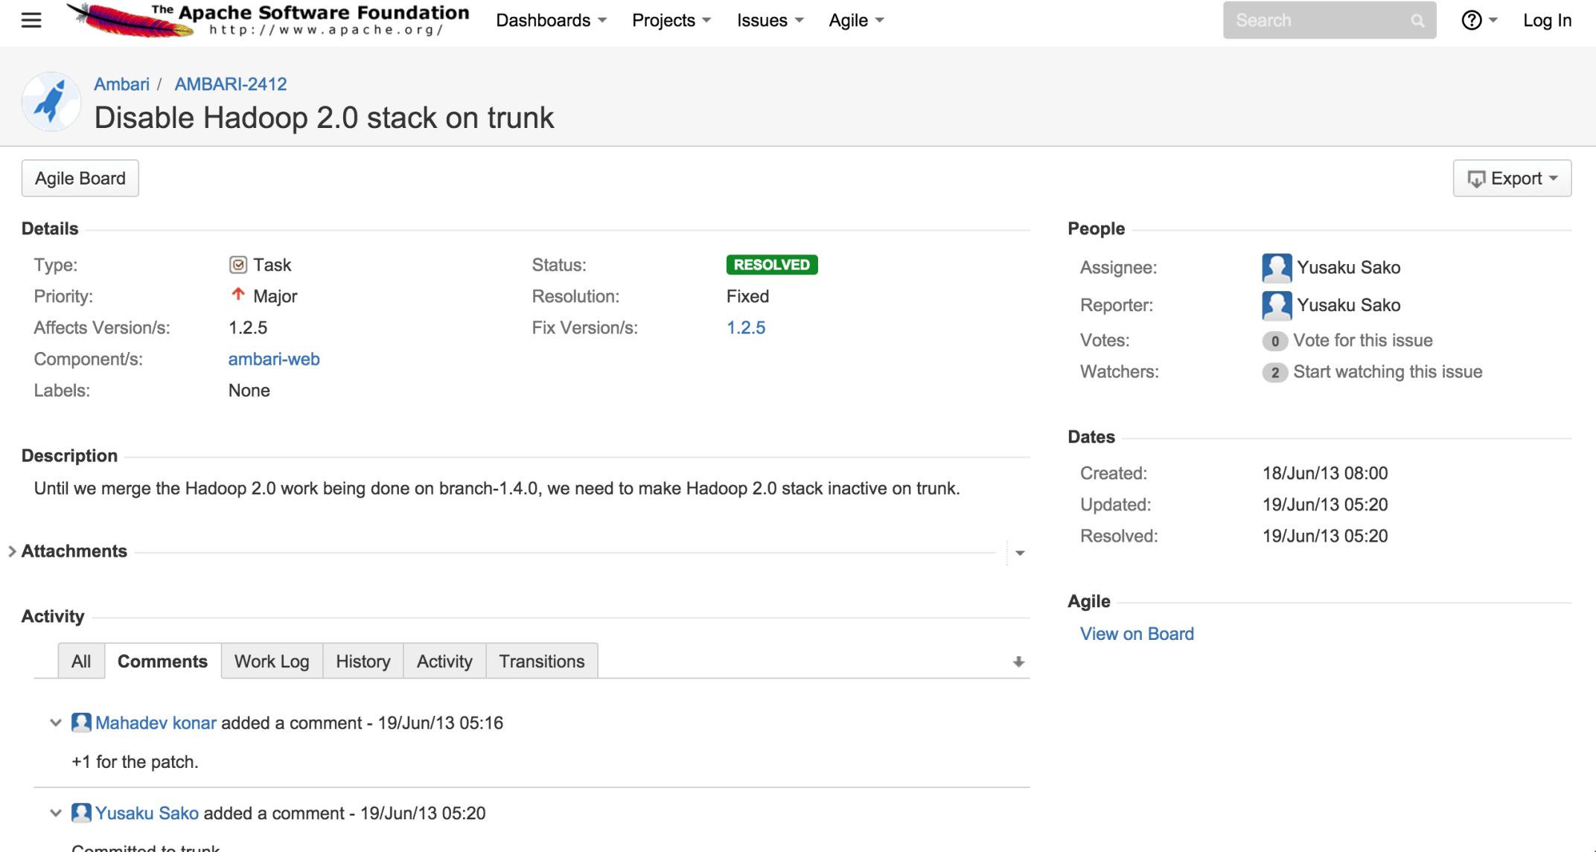
不具合管理システムJira

Slide 13
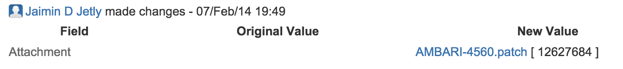
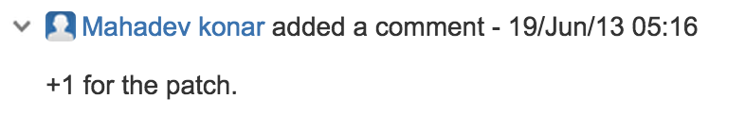
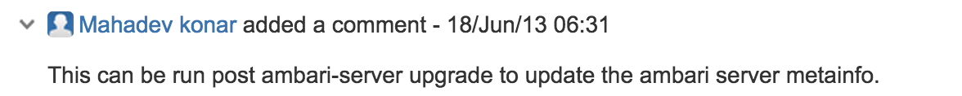
不具合管理システムJira
・パッチ投稿
・パッチレビュー
・コメント投稿

Slide 14
実験
実験目的
  データサイズの大きさによって, 予測精度に違いが見られるかどうかを確認する
ロジスティック回帰分析によって予測
  説明変数
    7種類の活動内容メトリクス
  目的変数
    コミッターに昇格するか否か

Slide 15
実験結果
データセット 期間（月） | 適合率 | 再現率 | F1値
1 | 0.90 | 0.43 | 0.58
2 | 0.52 | 0.81 | 0.63
3 | 0.80 | 0.76 | 0.78
4 | 0.68 | 0.81 | 0.74
5 | 0.74 | 0.81 | 0.77
6 | 0.65 | 0.81 | 0.72
全期間 | 0.68 | 0.81 | 0.74
^{データセット期間を考慮することで}
^{既存の予測モデルよりも予測精度が向上した}

Slide 16
結果の考察
コミッター候補者の過去の活動内容（抜粋）
プロジェクト参加初期
から活発に活動
^{対象プロジェクトでは参加初期から活発に活動する}
^{開発者が多くいたため，高い予測精度となったと考えられる}

Slide 17
まとめ
コミッターに昇格すべき開発者に対して，適当なタイミングで推薦を行うことができるようにすることを目的として，データセット期間の取り方を調整したコミッター候補者予測モデルを構築した
実験の結果，Ambariプロジェクトではデータセット期間を３ヵ月とすることで，F1値0.78の精度でコミッターに昇格する開発者を予測できることがわかった

Slide 18
今後の課題
異なるデータセット期間の取り方で予測精度を検証・比較する
開発者それぞれ個人の活動実績と，それに対応するデータセット期間の取り方を考慮した予測モデルを構築する

Slide 19
背景：OSSの品質に対する社会的懸念
OSSを活用した製品開発のニーズが高まっている
  ソフトウェアライフサイクルの短期化
  コスト削減要請
OSSの品質に対する懸念も深刻化しつつある
  不具合報告の増加
  不具合修正の長期化（修正版リリースの遅れ）
OSS開発における品質保証活動の支援が求められている
Notes:
近年，ApacheやLinuxをはじめとして，オープンソースソフトウェアが広く普及し，需要が高まってきております．
OSSが企業や官公庁などで利用されている例も多く，
需要が高くなるに従って高品質なOSSが求められており，そのためには不具合修正の迅速化が必要となってきております．
不具合修正は報告された不具合に対して，修正を行うためのソースコード差分であるパッチが投稿し，
レビューによって妥当性を検証し，プロダクトに反映するパッチレビュープロセスを通して行われており，
パッチレビュープロセスの効率化が求められてきています．

Slide 20
























本研究の位置付け：OSS開発における品質保証活動
品質
改善
エンド
ユーザ
OSS
プロジェクト
ユーザ企業
不具合報告
ベータテスター
寄付，など
資金提供
人材派遣，など
本研究のスコープ：
パッチレビュープロセスの改善
サポート業務
パッチレビュー
ソフトウェアテスト
不具合管理
構成管理
リリース管理，など

Slide 21


パッチレビュープロセス
パッチ
  不具合修正のためにプログラムの変更点のみを記載 したファイル
①パッチの
作成・投稿
②レビュー・フィードバック
or
パッチ作成
パッチ作成
パッチ投稿者
①
パッチ投稿
②
フィードバック
パッチ再投稿
フィードバック
②
レビュー
or
レビュー
③
議論
レビュアー
議論
コミット
コミット
コミッター
（コミット権限のある開発者）
開発者
④
③不具合に
対する議論
構成管理ツール
④構成管理
ツールへコミット
コミッター
一般開発者

Slide 22
パッチレビュープロセスにおける問題点
開発者
コミッター
一般開発者
少数のコミッターへのタスクの集中
or
パッチ作成
パッチ作成
パッチ投稿者
レビュー時間の長期化
パッチ投稿
フィードバック
パッチ投稿
or
レビュー・議論
レビュー・議論
レビュアー
コミッターに昇格すべき開発者を見つけ出すことが重要
コミット
構成管理ツール
Notes:
パッチを投稿する非コミッターが多く，大量にパッチが投稿されているにも関わらず，
それをレビュー・コミットするコミッターの数が少ない場合，
コミッターへタスクが集中してしまい，対応しきれず，結果としてレビュー時間が長期化してしまうといった問題が挙げられます．
コミッターの負担を軽減し，レビュー時間の長期化を防ぐための方法としてコミッターの増員が挙げられますが
コミッターはOSSプロダクトへ直接変更を加えることのできる重要な役割であり，信頼のおける開発者である必要があります．
このことより，コミッターに昇格すべき開発者を見つけ出すことが重要となってきます．

Slide 23
分析：活動内容メトリクス
活動期間（月）
活動量
  総パッチ投稿数
  総パッチレビュー数
  総コメント投稿数
  月パッチ投稿数
  月パッチレビュー数
  月コメント投稿数
一時期のみ積極的に活動した開発者と継続して活動している開発者を区別
Notes:
不具合管理システムにおける開発者の活動内容を定義します．
右の図には不具合管理システム内の不具合票の概略を示します．
パッチを含む不具合報告内において，パッチ形式のファイルが添付されているメッセージをパッチ投稿，
パッチ投稿の次に投稿された他の開発者によるメッセージをレビューと定義します．
また，パッチを含まない不具合報告内での全てのメッセージはコメントと定義します．
これらの定義のもと，こちらに示す，
活動期間，パッチ投稿数，レビュー数，コメント数，レビュー時間について分析を行っていきます．

Slide 24
活動期間（月）の比較
 | 中央値 | 平均値 | 分散
コミッター候補者 | 4 | 4.77 | 9.52
一般開発者 | 1 | 1.90 | 2.69
t検定の結果，P = 0.00 < 0.05
コミッター昇格前と一般開発者で有意差がある
⇒コミッター選出の指標として有効

Slide 25
パッチ投稿数の比較
総パッチ投稿数
月パッチ投稿数
 | 中央値 | 平均値 | 分散
コミッター 候補者 | 30 | 32.82 | 555.30
一般開発者 | 0 | 4.21 | 335.87
 | 中央値 | 平均値 | 分散
コミッター 候補者 | 5.25 | 7.57 | 57.89
一般開発者 | 0 | 1.08 | 11.24
t検定の結果，P = 0.00 < 0.05 （総パッチ投稿数）
P = 0.00 < 0.05 （月パッチ投稿数）
コミッター昇格前と一般開発者で有意差がある
⇒コミッター選出の指標として有効

Slide 26
パッチレビュー数の比較
総パッチレビュー数
月パッチレビュー数
 | 中央値 | 平均値 | 分散
コミッター 候補者 | 1.5 | 10.27 | 409.26
一般開発者 | 0 | 0.26 | 2.10
 | 中央値 | 平均値 | 分散
コミッター 候補者 | 0 | 2.68 | 49.44
一般開発者 | 0 | 0.08 | 0.26
t検定の結果，P = 0.00 < 0.05 （総パッチレビュー数）
P = 0.00 < 0.05 （月パッチレビュー数）
コミッター昇格前と一般開発者で有意差がある
⇒コミッター選出の指標として有効

Slide 27
コメント投稿数の比較
総コメント投稿数
月コメント投稿数
 | 中央値 | 平均値 | 分散
コミッター 候補者 | 12 | 15.91 | 205.61
一般開発者 | 1 | 3.20 | 24.27
 | 中央値 | 平均値 | 分散
コミッター 候補者 | 2 | 2.91 | 17.75
一般開発者 | 1 | 1.49 | 5.20
t検定の結果，P = 0.00 < 0.05 （総コメント投稿数）
P = 0.02 < 0.05 （月コメント投稿数）
コミッター昇格前と一般開発者で有意差がある
⇒コミッター選出の指標として有効

Slide 28
予測モデルの構築
  RQ2：開発者の活動量からコミッター候補者をどの程度の精度で予測できるか ?
ロジスティック回帰分析によって予測
  説明変数
    7種類の活動内容メトリクス
  目的変数
    コミッターに昇格するか否か

Slide 29
予測モデルの評価
 | 適合率 | 再現率 | F1値
本実験モデルによる予測 | 0.64 | 0.76 | 0.70
ランダム予測 | 0.14 | 0.50 | 0.22
向上率 | 4.57 | 1.52 | 3.18
ランダムに予測するよりも高い精度で予測可能

Slide 30
先行研究
開発者の活動量を用いたコミッター候補者予測[2]
  コミッター候補者と一般開発者の活動（パッチの投稿，パッ チの検証，開発に伴う議論)の履歴と活動期間を用いて予測モデルを構築
コミッター昇格以前の全ての期間の各活動の中央値をメトリクスとして用いている
  長期間の活動量の中央値はコミッター候補者が有する本来の能力を過小評価する可能性がある

Slide 31
提案手法
既存モデルをベースにデータセット期間の取り方を調整
開発者
1
2
3
Month

